Slide 1
ООО «СК»

Slide 2
Оглавление
О компании
Композитная неметаллическая арматура
Битумно-эмульсионная паста
Композитные сетки
Базальтовые сетки

Slide 3
О компании
ООО “СК” – молодая быстроразвивающаяся компания, которая занимается поставкой на строительный рынок комплекса инновационных композитных неметаллических материалов.
Общую информацию о нас и наших материалах, а также факты их применения можно найти на сайте:
www.ooo-ck.ru и www.normacs.ru
С нашими материалами ознакомлены более 1500 проектных и строительных организаций (ЛСР, ЛенспецСМУ, КБ ВИПС, Ленгипротранс и др.) В настоящий момент материалы испытаны, испытываются, а также вносятся в проекты и используются при строительстве жилых домов, заводов ЖБИ и различных промышленных объектов, а также одобрены для применения в сфере авиации, судостроения, военном ведомстве, при строительстве тоннельных конструкций и др.

Slide 4
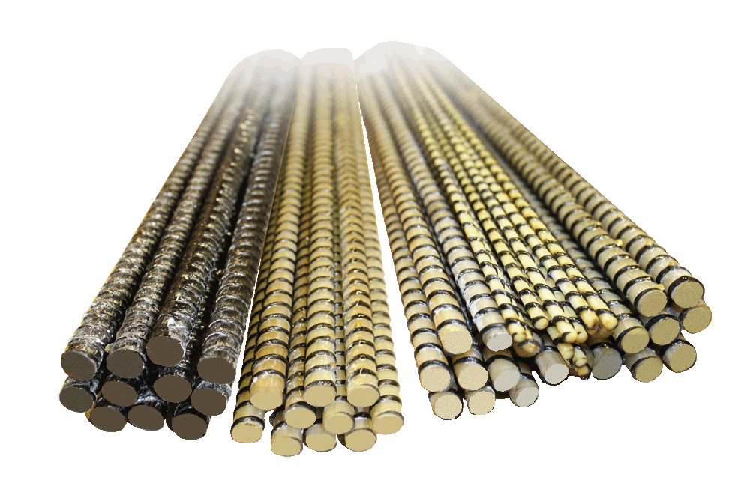
Неметаллическая композитная арматура достойная альтернатива стальному армированию.

Slide 5
Композитная неметаллическая арматура является заменой металлической арматуры класса А3.
Преимущества:
В 10 раз легче;
В 3 раза прочнее;
Нейтральна к кислотно-щелочным средам и солям;
Стойкая к воздействию ультрафиолета;
Более высокая адгезия с бетоном;
На 15-25% дешевле при равнопрочной замене с учетом доставки;
Отсутствии свойств экранирования и магнетизма.
В России композитная арматура рекомендована к применению в промышленном строительстве, дорожном строительстве, гидротехническом строительстве, железнодорожном строительстве , промышленно-гражданском строительстве, капитальном строительстве и др.

Slide 6
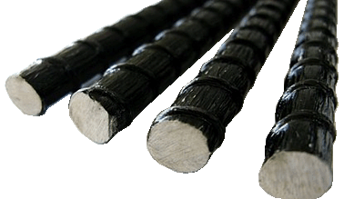
Неметаллическая композитная арматура делится на три основных вида:
• углепластиковая
• стеклопластиковая
• базальтопластиковая арматура
Углепластиковая арматура практически не применяется на рынке строительных материалов вследствие чрезвычайной дороговизны исходного сырья.

Slide 7
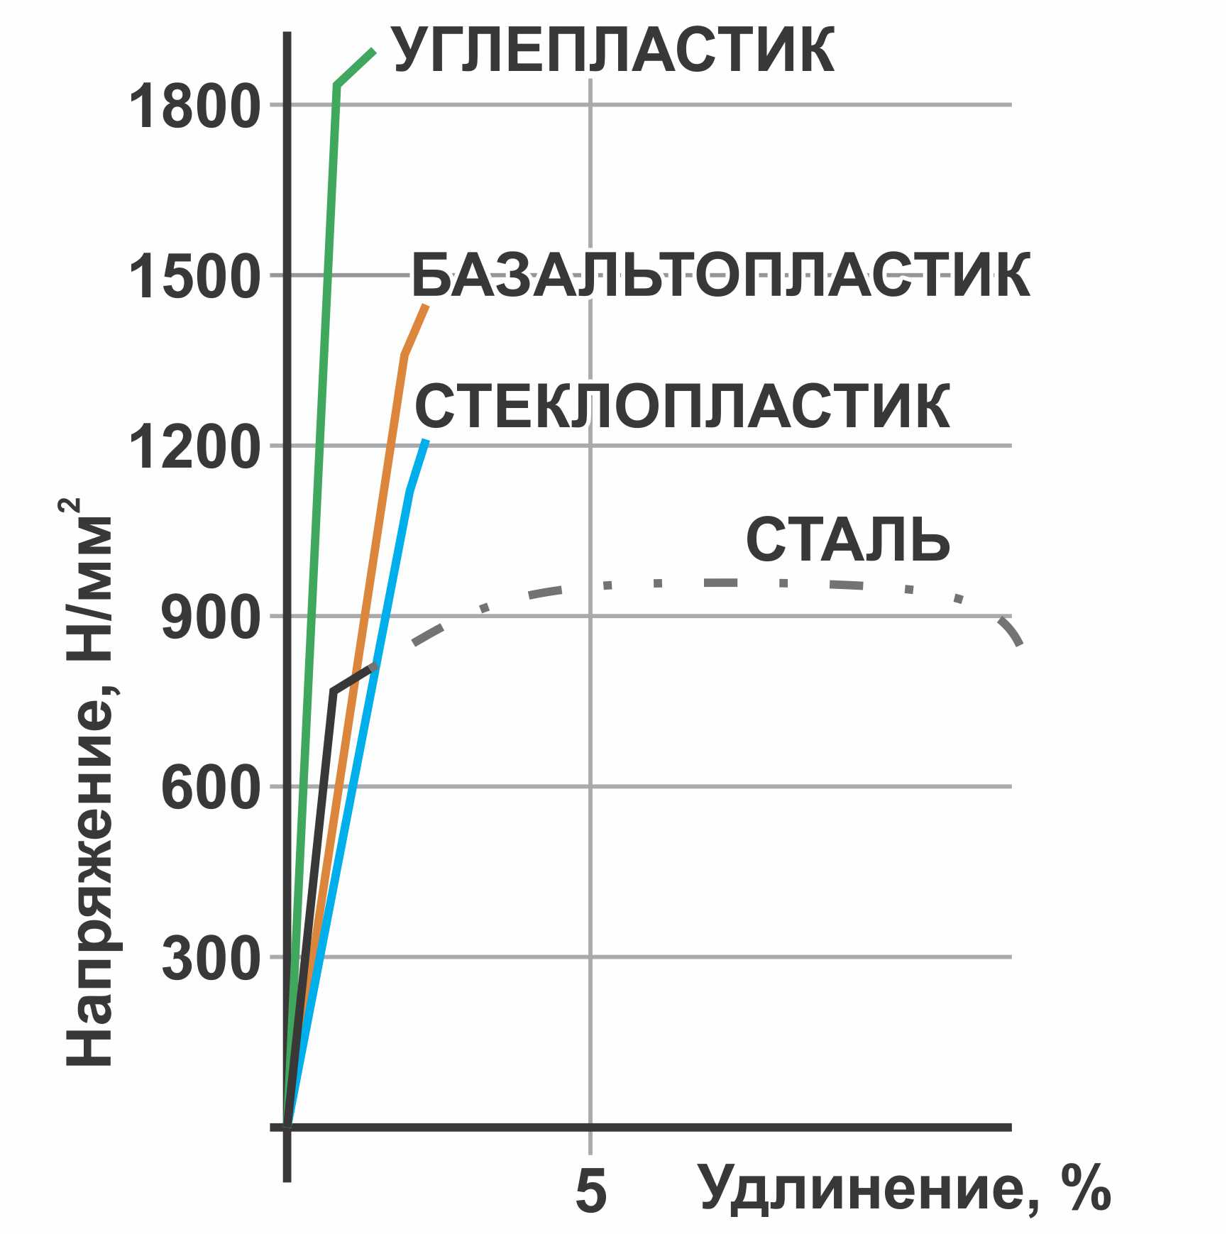
Прочность армирующих материалов на разрыв в продольном направлении

Slide 8
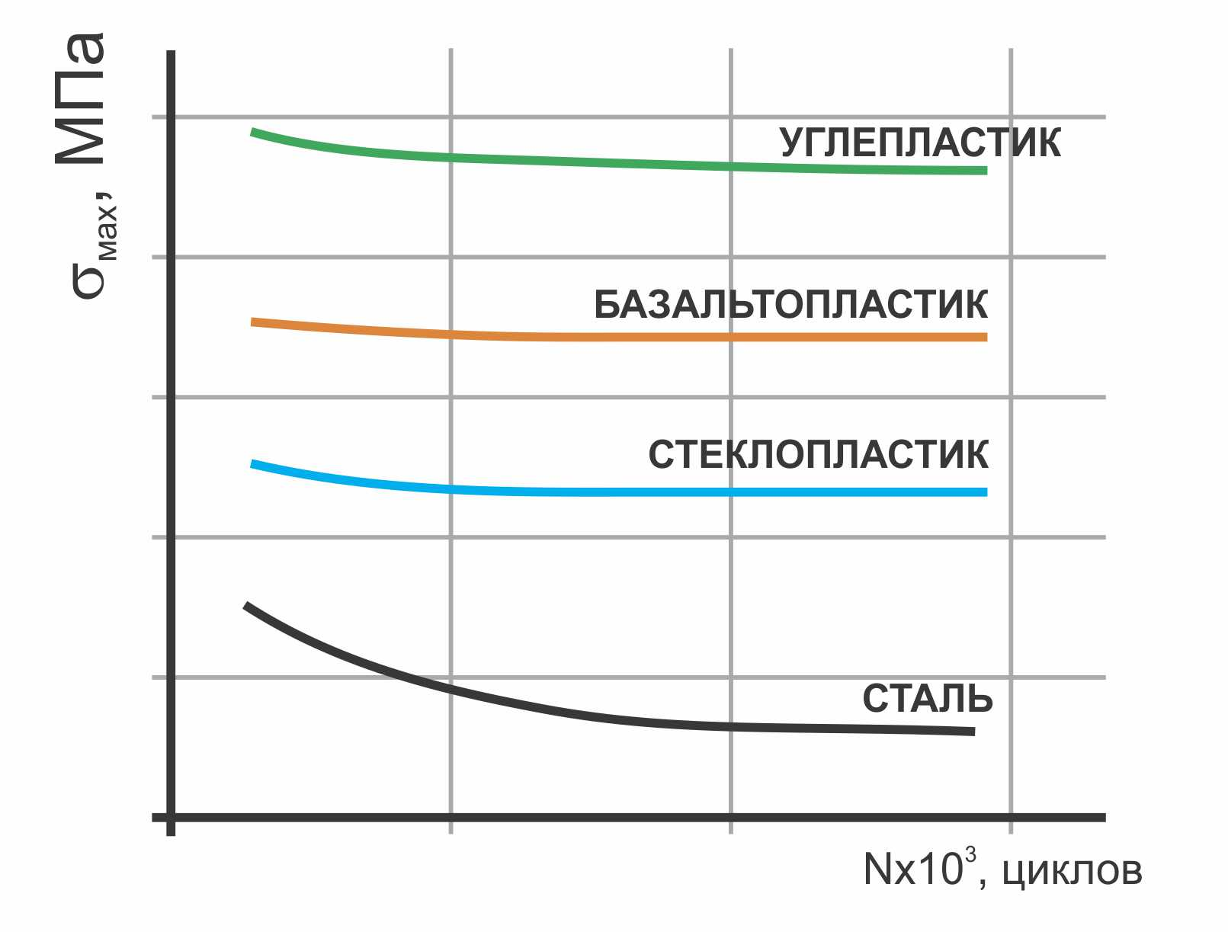
Высокая усталостная стойкость композитной арматуры, хорошо работает при циклических нагрузках

Slide 9
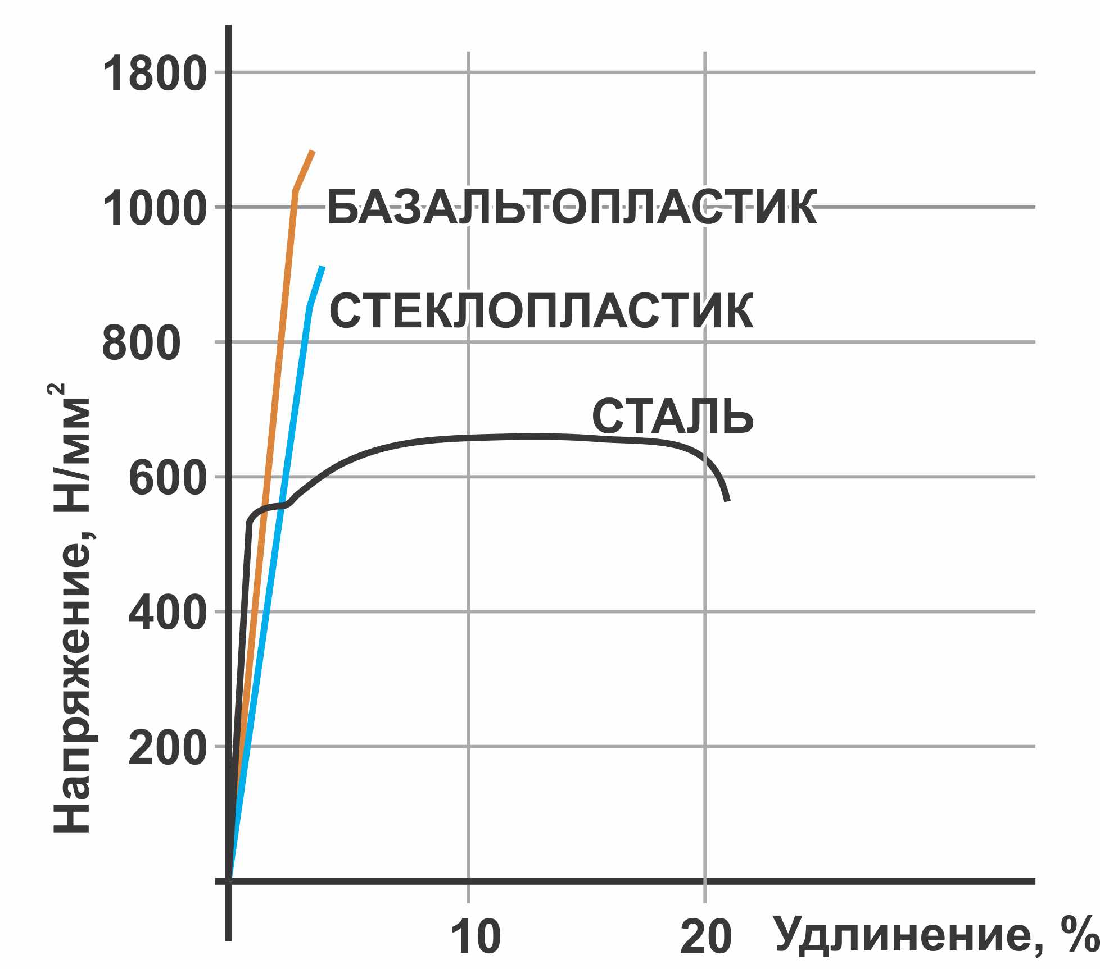
Отсутствует фаза текучести перед разрушением

Slide 10
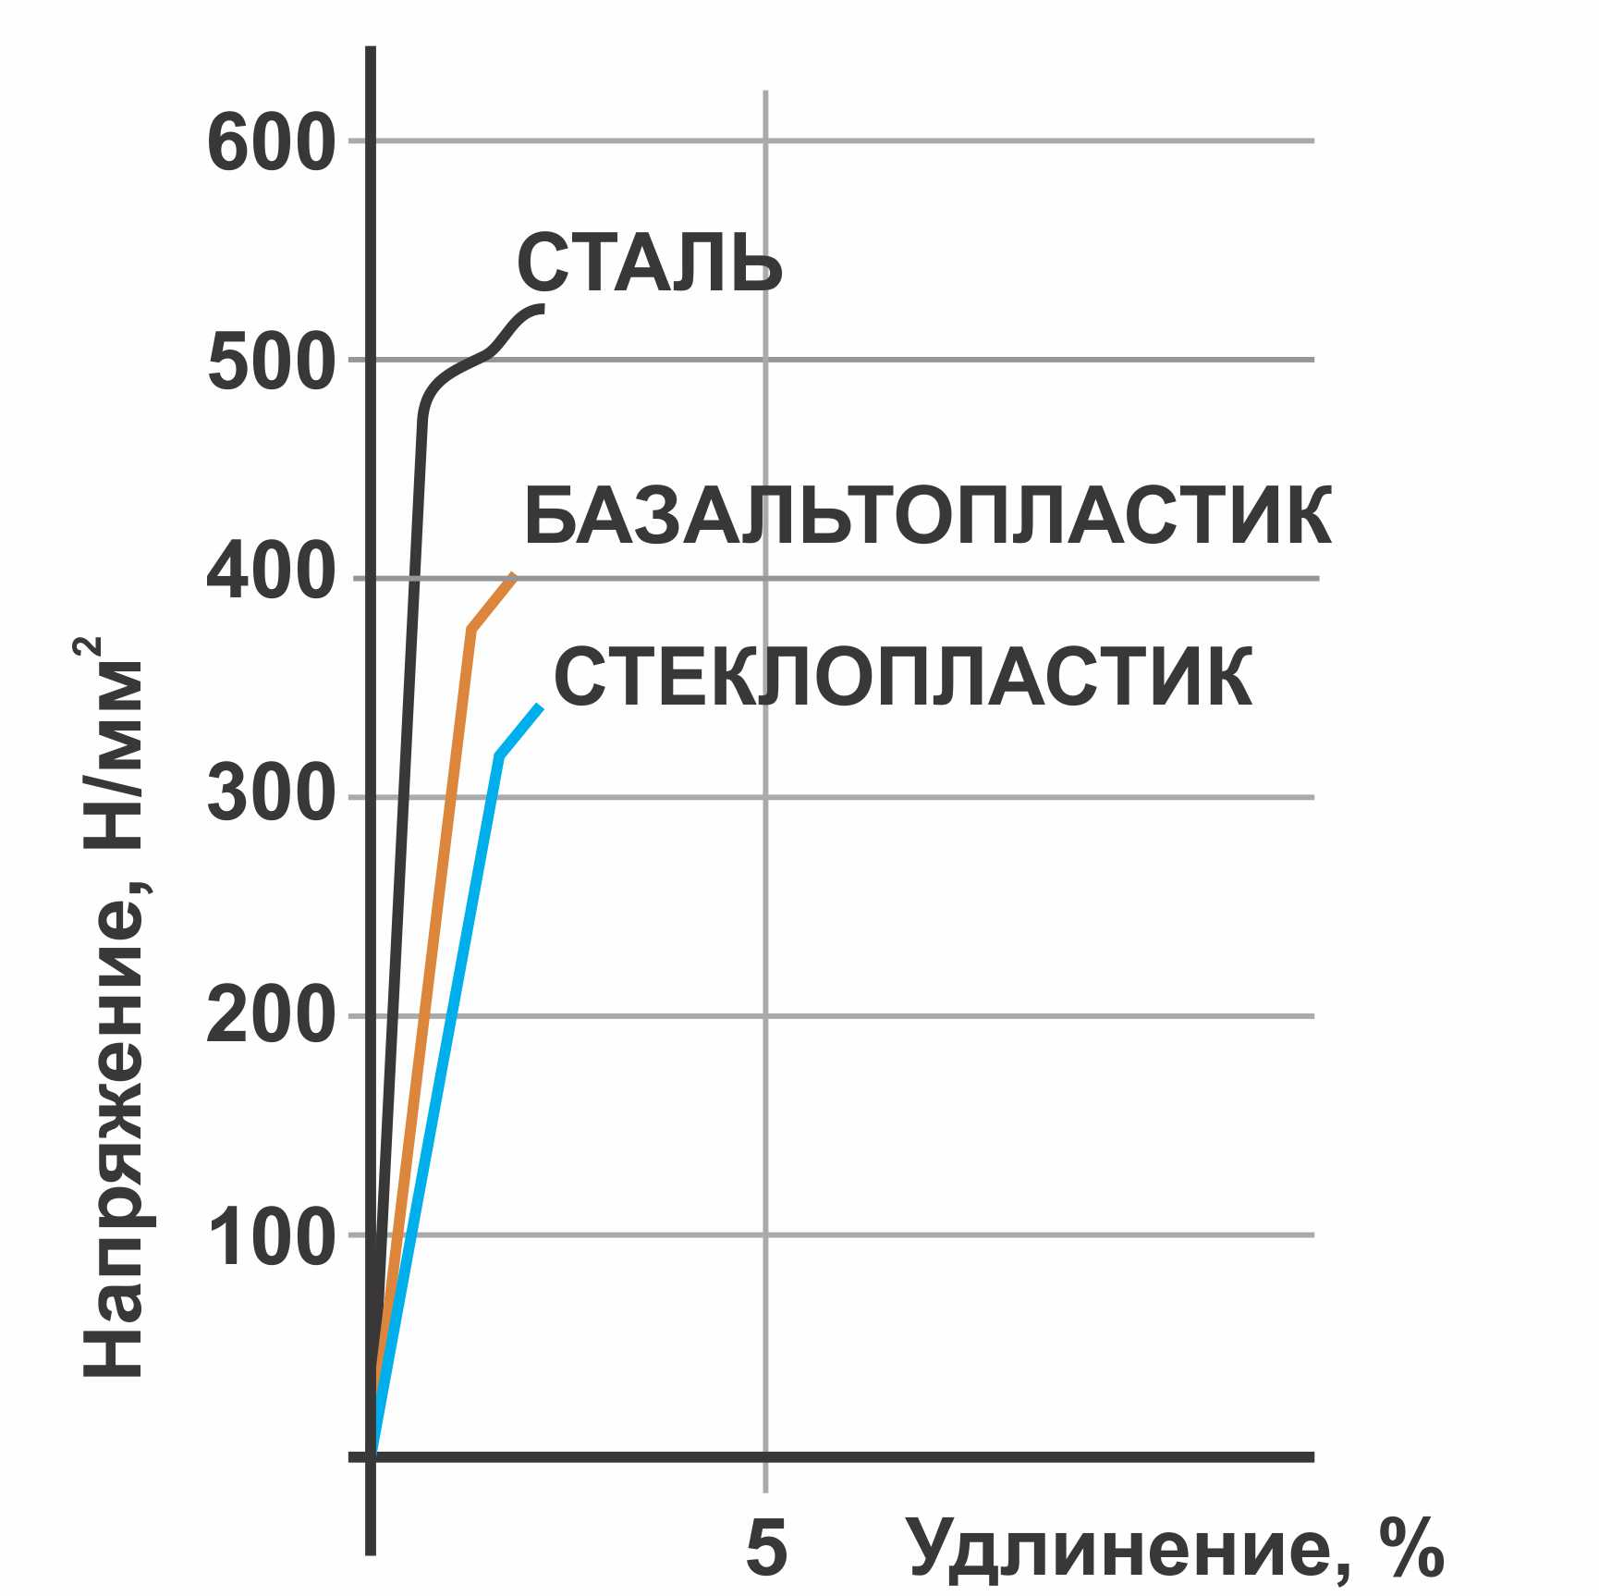
Поведение композитной арматуры в условиях низких температур

Slide 11
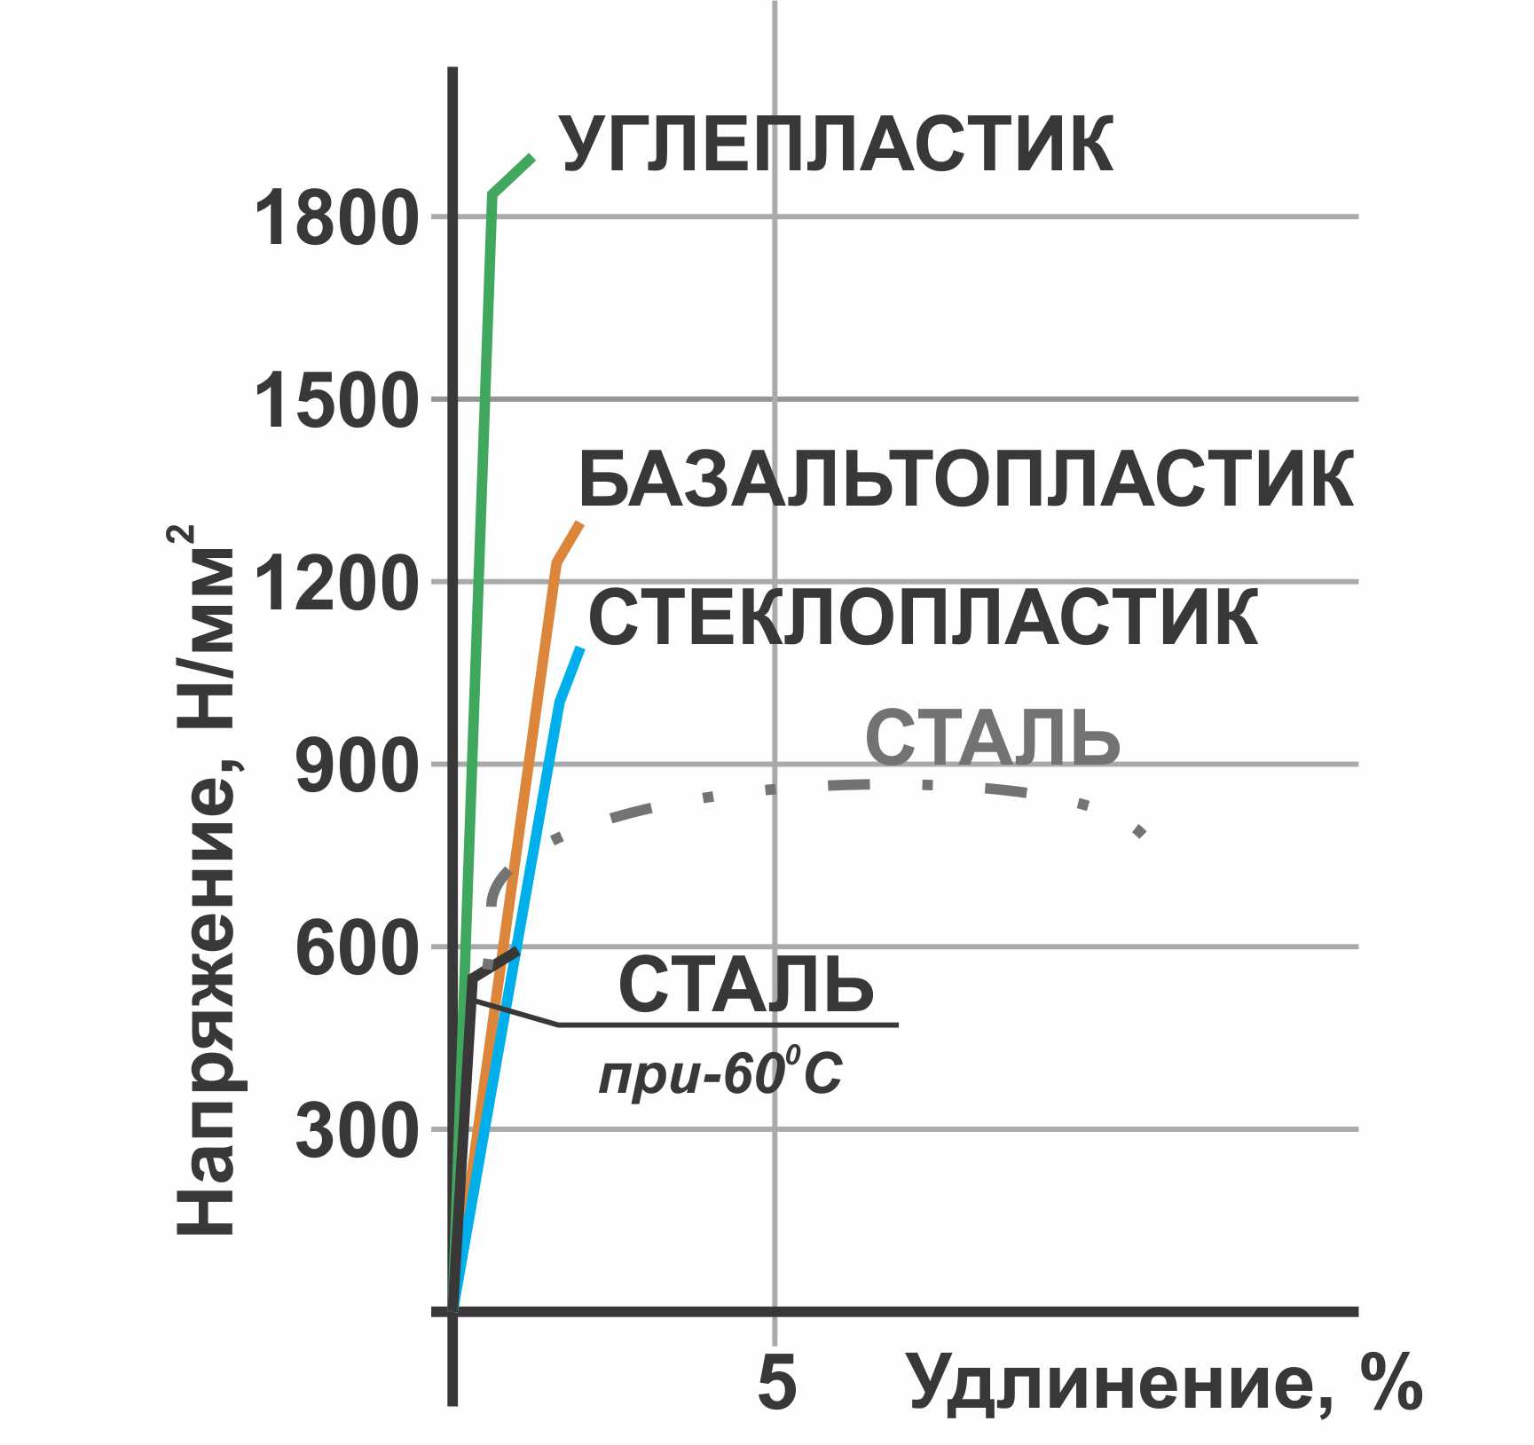
Поведение композитной арматуры в условиях низких температур

Slide 12
Малый вес композитной арматуры
Вес композитной арматуры составляет четверть от веса
стальной арматуры

Slide 13
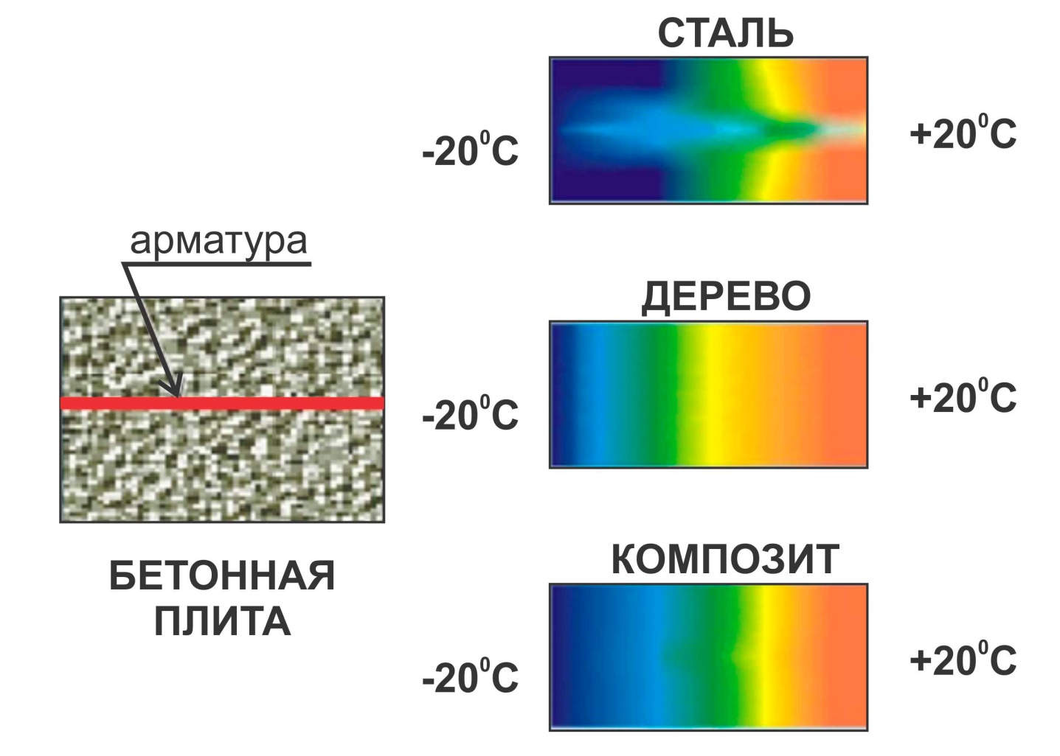
Низкая теплопроводность композитной арматуры
Теплопроводность композитной арматуры близка к теплопродовности древесины

Slide 14
Модуль упругости у композитной арматуры ниже, чем у стальнойм
Модуль упругости:
СТАЛЬ – 195 ГПА
СТЕКЛОПЛАСТИК – 45 ГПА
БАЗАЛЬТОПЛАСТИК – 50 ГПА
УГЛЕПЛАСТИК – 250-350 ГПА
Эластичность композитного армирования обеспечивает длительный срок службы бетонных плит и балок на распределенном основании

Slide 15
Факты применения
композитной неметаллической арматуры
на территории СЗФО РФ

Slide 16
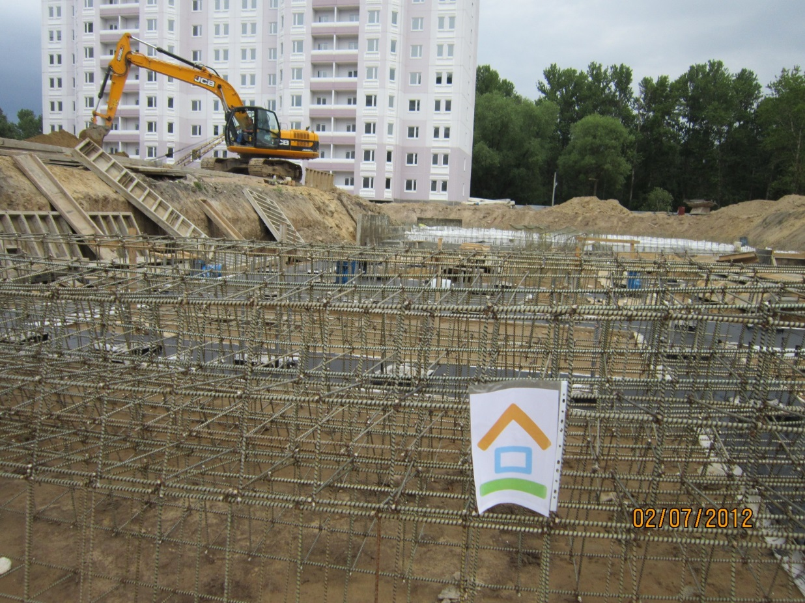
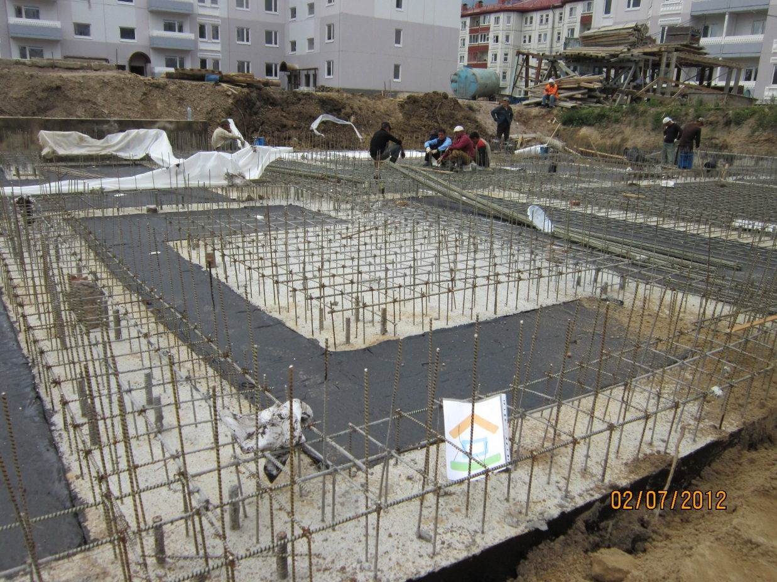
Жилые дома

Slide 17
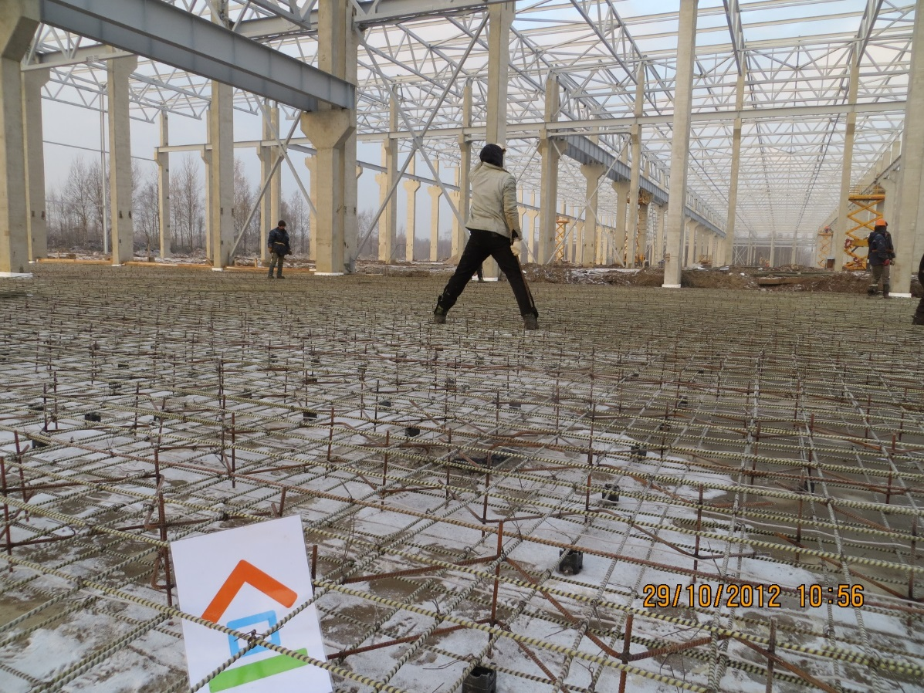
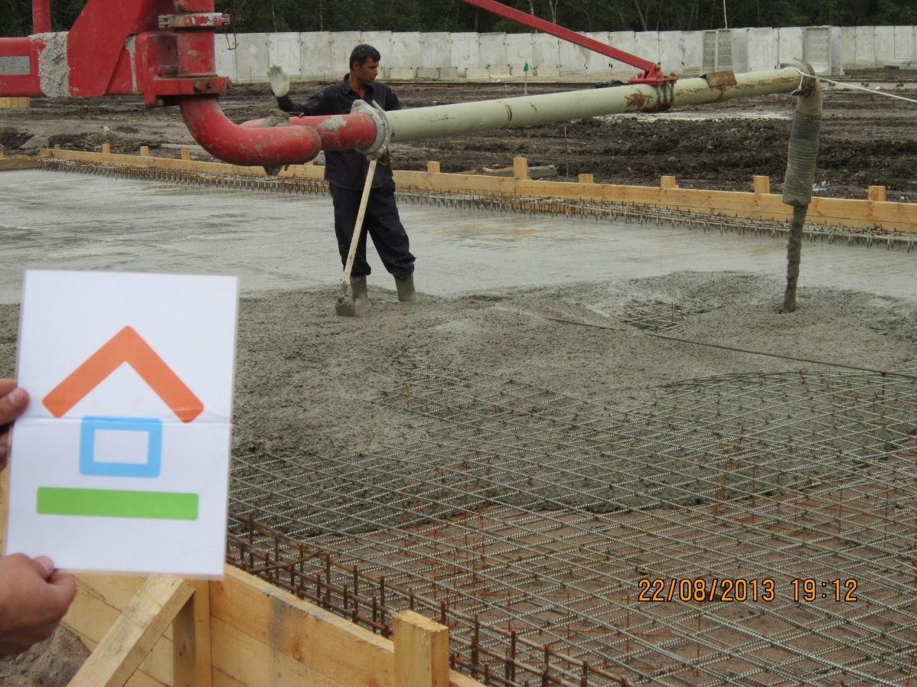
Промышленные предприятия

Slide 18
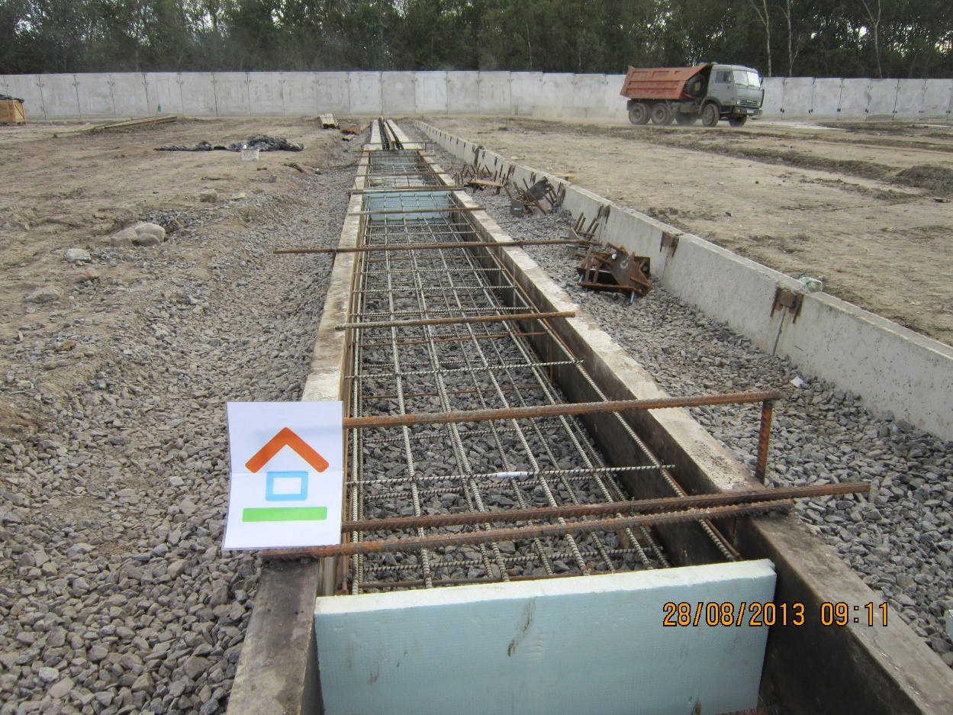
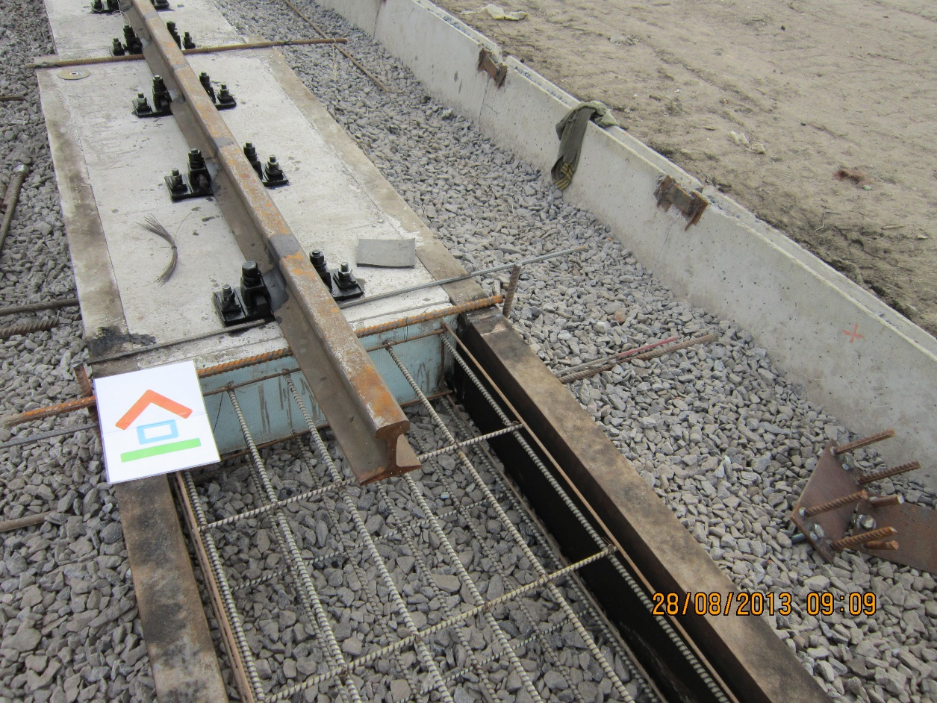
Крановые рельсовые пути

Slide 19
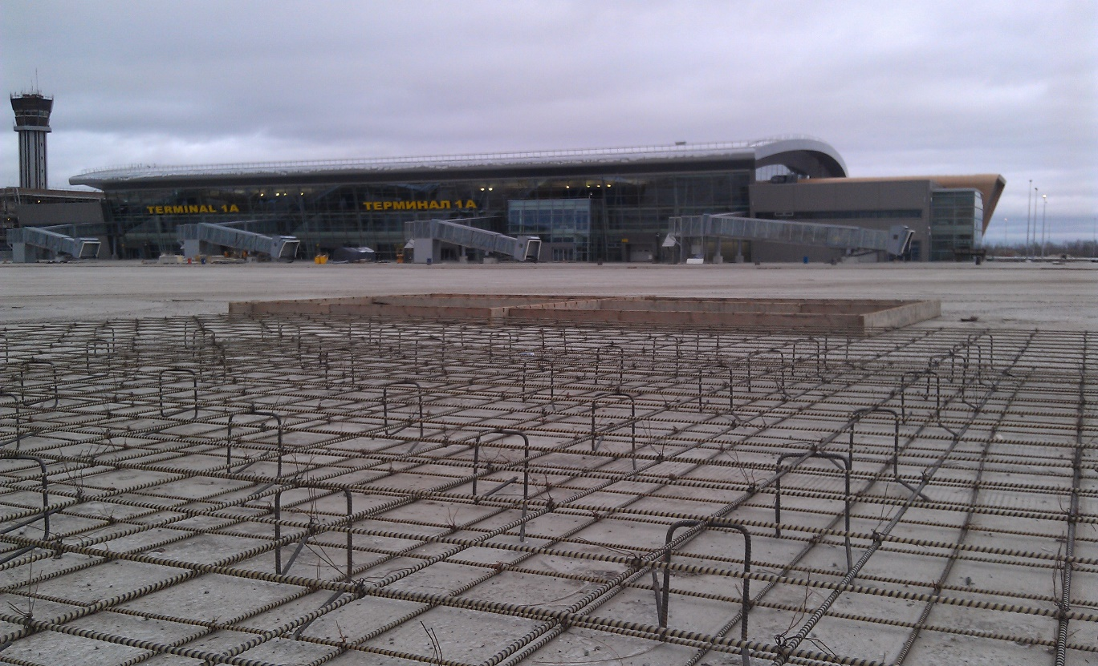
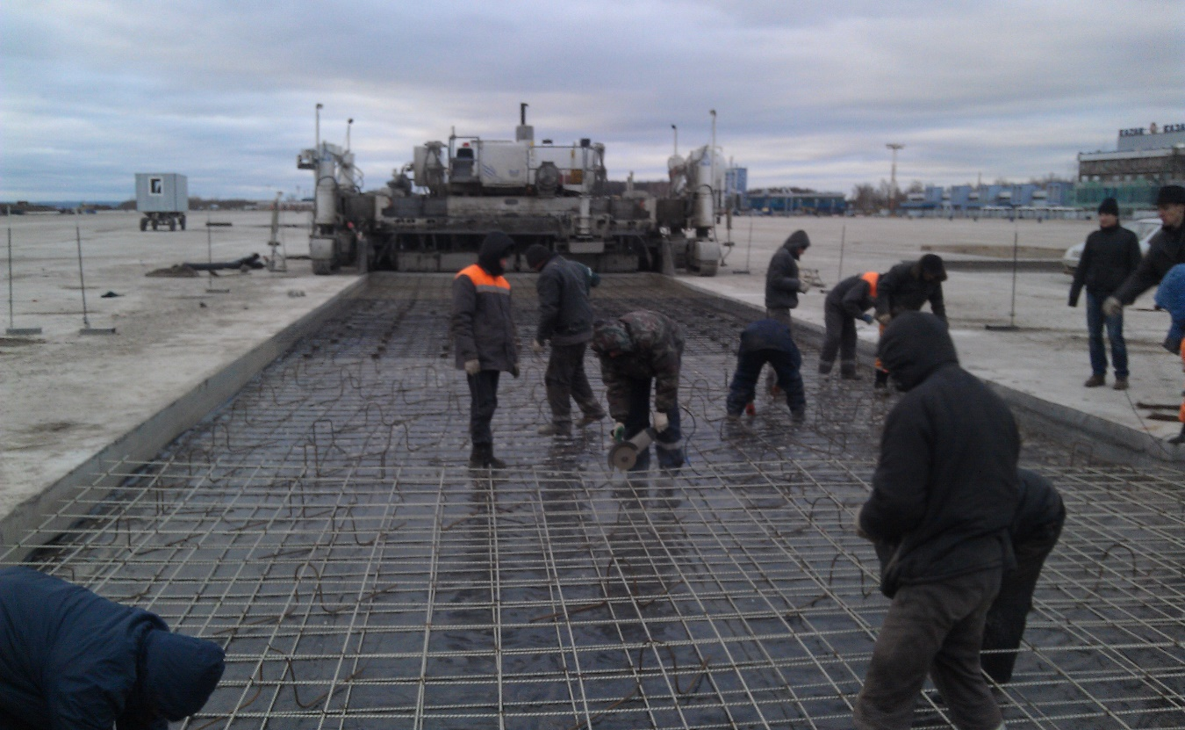
Взлетные полосы гражданского аэропорта

Slide 20
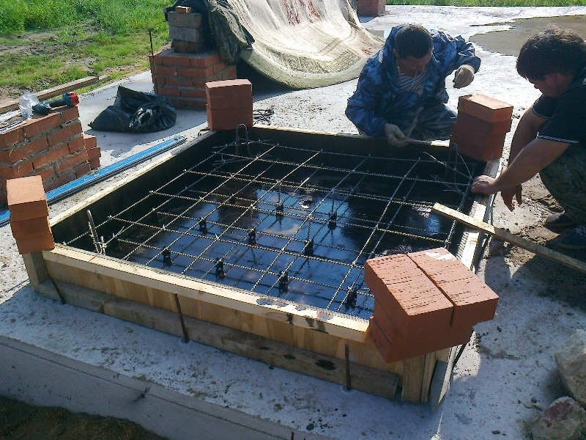
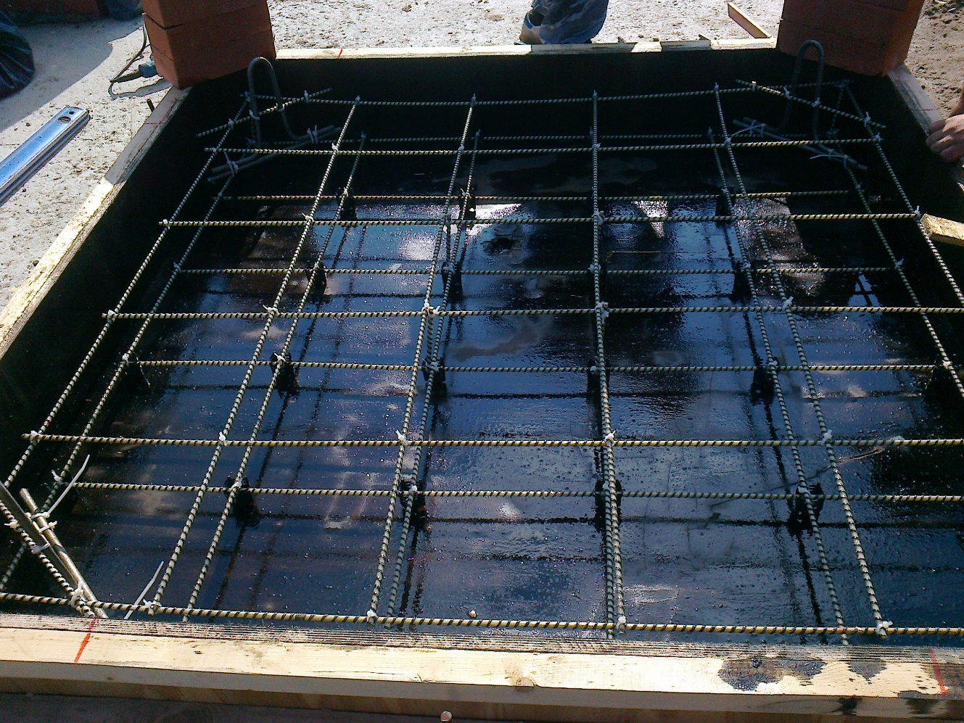
Фундаментная плита глубинного сейсмомодуля

Slide 21
Основные ограничения по применению композитной арматуры:
Отсутствие некоторых нормативно-правовых документов федерального уровня;
Присутствие на рынке большого количества ФАЛЬСИФИКАТА!

Slide 22
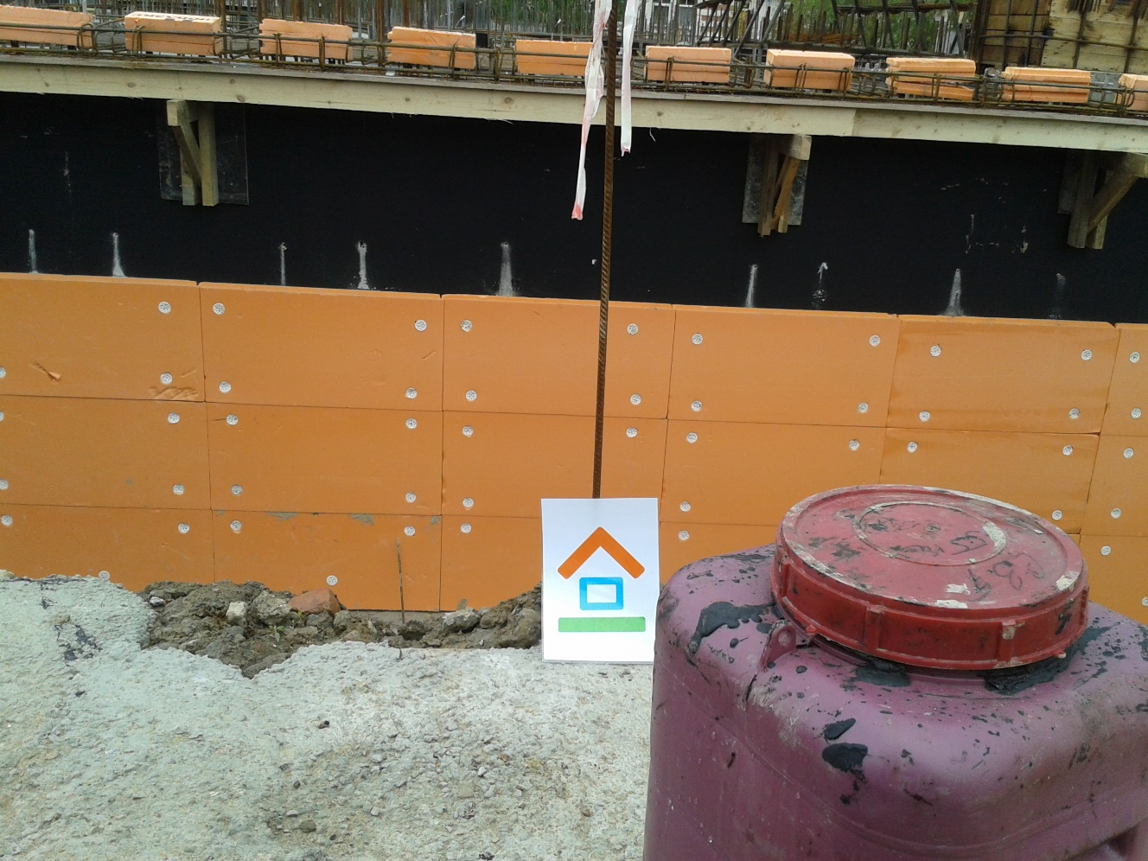
Битумно-эмульсионная
паста

Slide 23
Битумно-эмульсионная паста - разводится водой до нужной консистенции, наносится в холодном состоянии на любые поверхности любой формы любым доступным способом (маховая кисть, валик, насос-форсунка и т.д.).
Преимущества:
однокомпонентный продукт, полностью готовый к использованию;
В результате высыхания образуется монолитное покрытие черного цвета с высокой устойчивостью к перепадам температур (сохраняет эластичность от -70*С до +120*С;
Стоек к воздействию ультрафиолета, большинства растворов кислот и щелочей;
Минимальный срок эксплуатации от 25 лет;
Применение БИЭП значительно снижает экономическую составляющую.

Slide 24
Факты применения
Битумно-эмульсионной
пасты
на территории СЗФО РФ

Slide 25
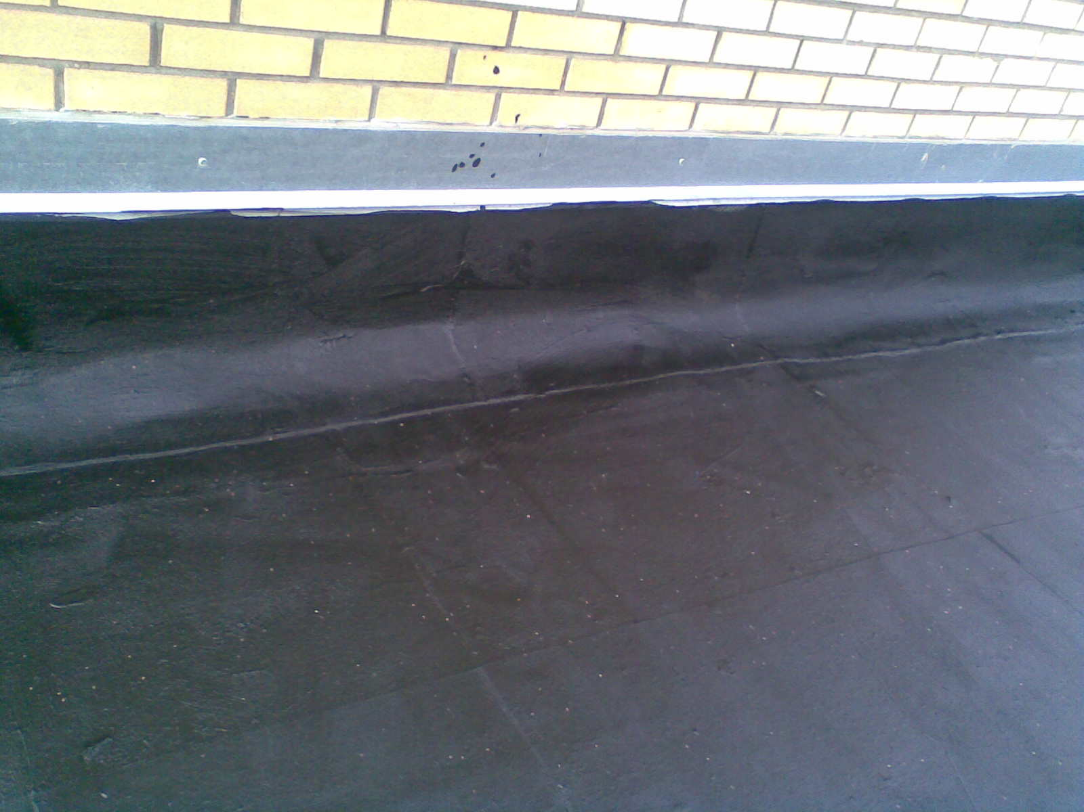
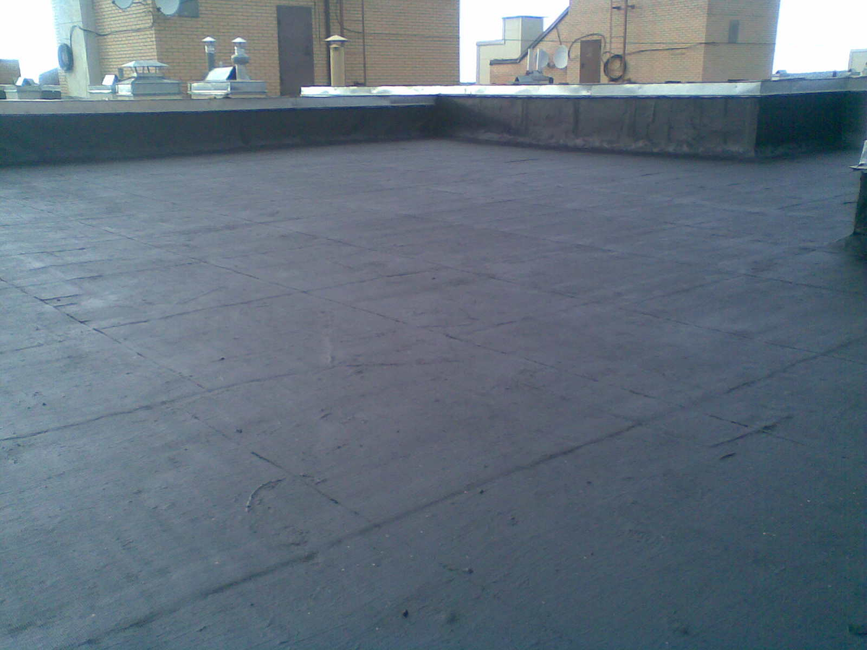
Гидроизоляция кровли

Slide 26
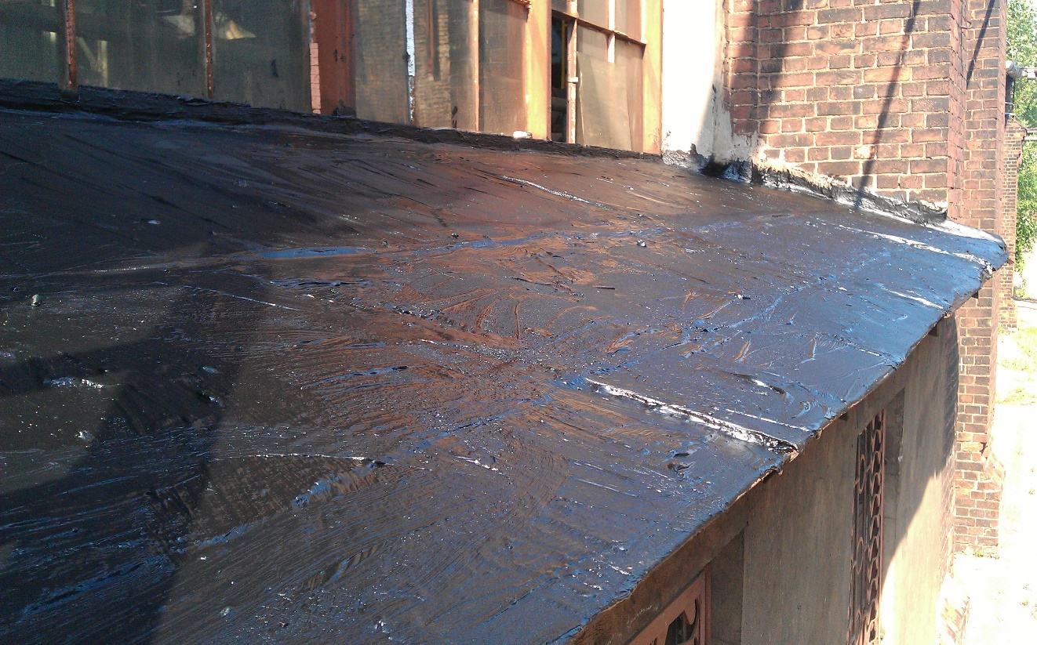
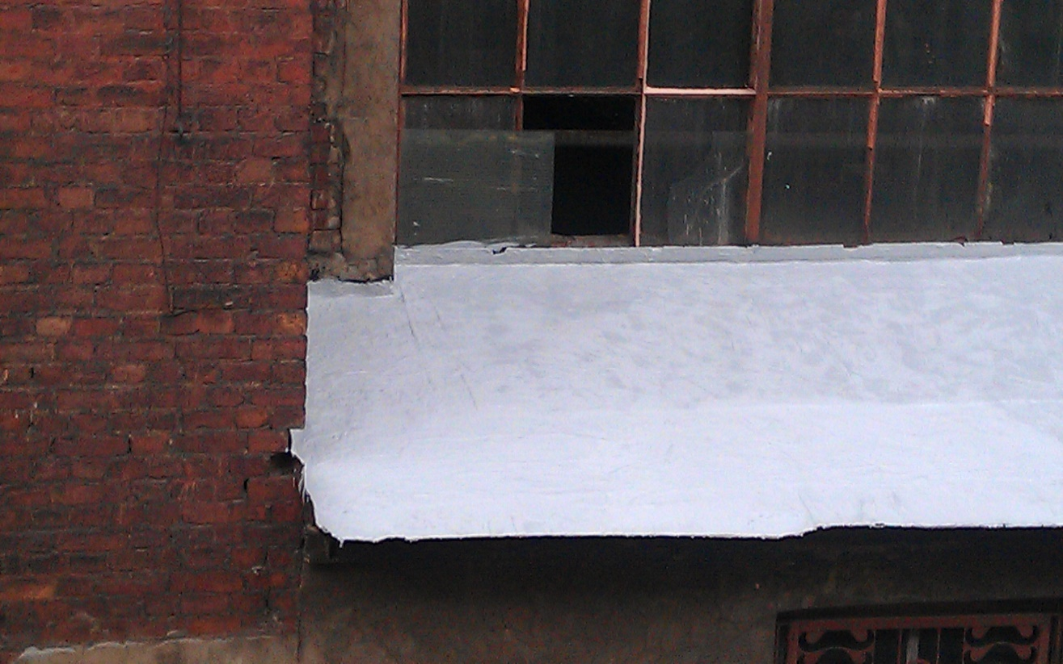
Гидроизоляция козырьков зданий

Slide 27
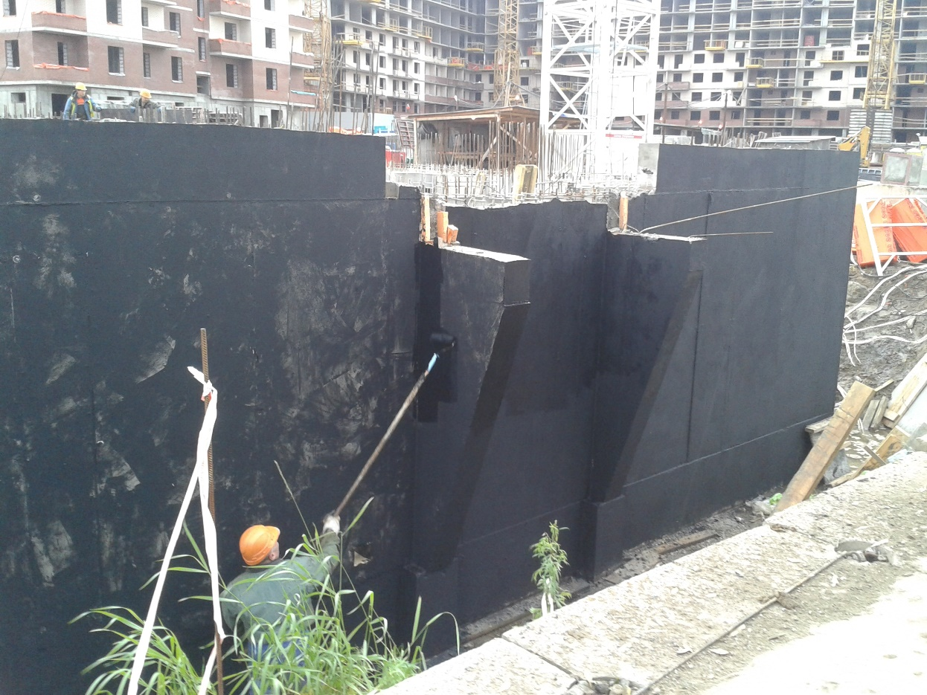
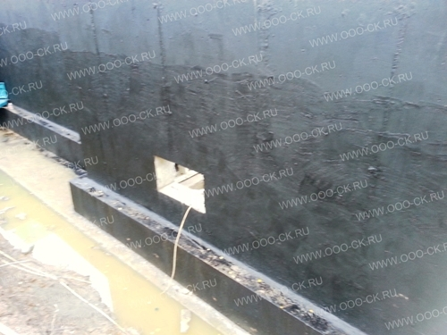
Гидроизоляция фундаментов зданий

Slide 28
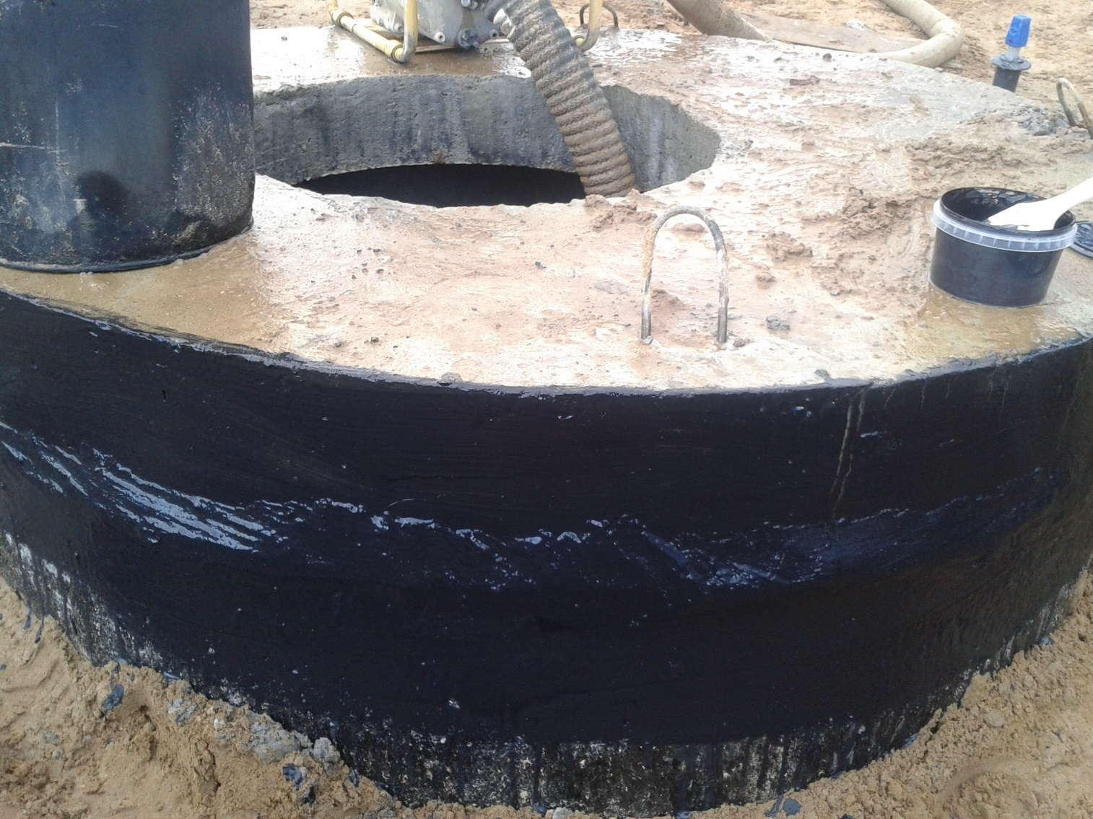
Гидроизоляция колодца

Slide 29
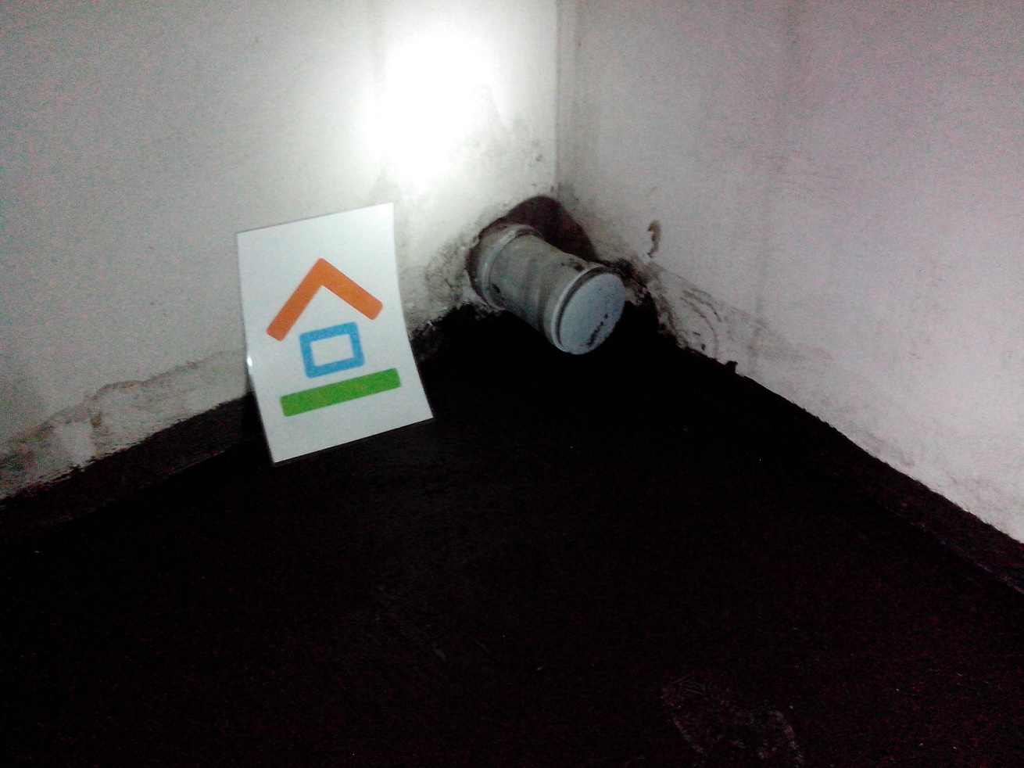
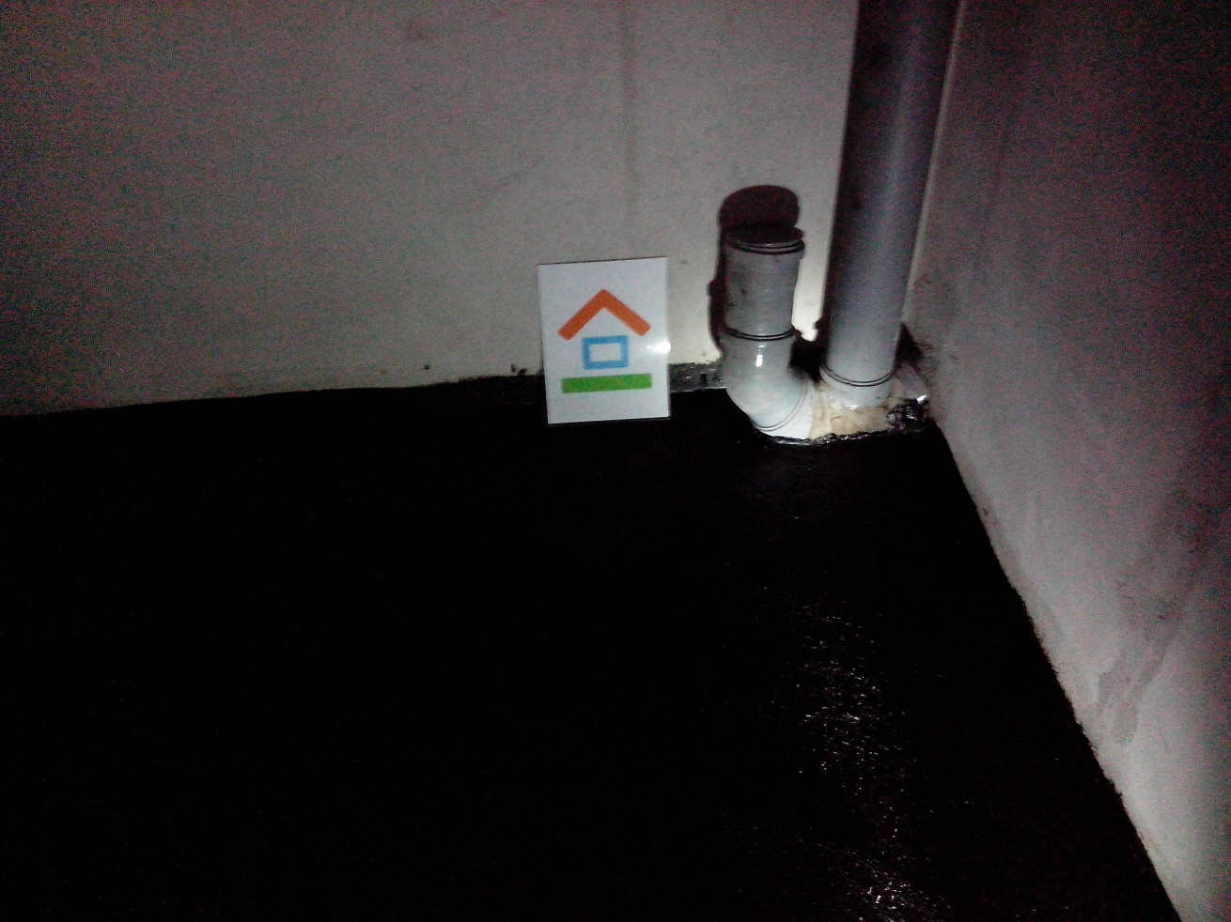
Гидроизоляция санузлов

Slide 30
Основные ограничения по применению БИЭП:
Недостаточное информирование строительных организаций о наличии данного материала, его свойствах и ФАКТАХ его применения;
Консервативность специалистов по гидроизоляции в области применения инновационных материалов.

Slide 31
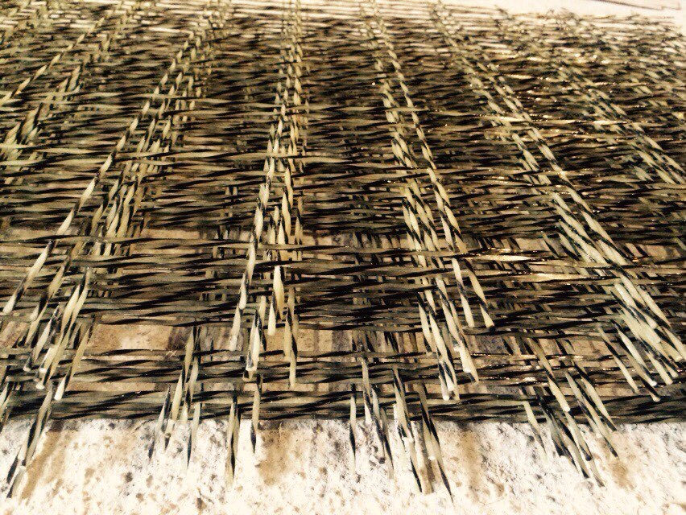
Композитные сетки

Slide 32
Композитная сетка - применяется для замены сеток из металлической проволоки (ВР4-ВР5) и арматуры периодического профиля (ф6-ф8).
Таблица взаимозаменяемости
Пруток стеклопластиковой кладочной сетки. | Пруток металлической кладочной сетки.
Ф2,5мм. | Ф4мм.
Ф3мм. | Ф5мм.
Ф3.5мм. | Ф5,5мм.
Ф4мм. | Ф6мм.
Ф5мм. | Ф7мм.
Ф6мм. | Ф8мм.

Slide 33
Преимущества материала:
- малый вес (легче стальной сетки в 10 раз);
- долговечность и высокая прочность;
- устойчивость к воздействию влаги, коррозии и ржавчины;
- не подвергается воздействию химических веществ.
Предназначение композитной сетки: 1. Армирование изготавливаемых бетонных конструкций: внутренние и наружные стеновые панели, в том числе и многослойных бетонных стеновых панелей (сендвич-панели), плит перекрытий, балок. 2. Армирование бетонных полов 3. Армирование кирпичных и каменных стен зданий и сооружений 4. Армирование декоративных бетонных и гипсовых элементов. 5. Армирование прочих строительных элементов изготавливаемых на основе бетона, гипса. 6. Армирование автомобильных дорог, мостов. 7. Ограждение автомобильных дорог и железнодорожных путей

Slide 34
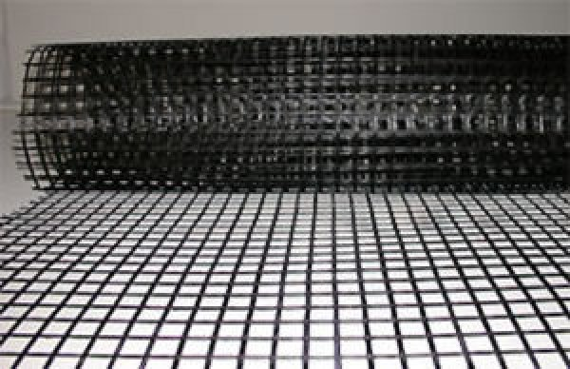
Базальтовые
армирующие сетки

Slide 35
Описание:
Базальтовые армирующие сетки используются при строительстве жилых домов для армирования кирпичной кладки, стяжек, кровель, фасадов, штукатурных работ, а также армирования дорожных покрытий и др. Базальтовая армирующая сетка по своим характеристикам превышает металлическую сетку ВР-4, а также синтетические сетки. Использование базальтовой сетки в кладке и стяжках позволяет значительно повысить долговечность за счет более равномерного распределения нагрузки, а также за счет уменьшения образования трещин из-за температурных циклов. При использовании в дорожных покрытиях базальтовая сетка позволяет уменьшить толщину асфальтового покрытия на 20%.
Базальтовые сетки обладают такими преимуществами как более высокая прочность и стойкость к агрессивным средам, отсутствие повреждений при воздействии высоких температур и более широкий диапазон использования, более близкий к бетону и растворам коэффициент теплового расширения, экологичность, удобство и простота в использовании.

Slide 36
Факты применения
базальтовых армирующих сеток
на территории СЗФО РФ

Slide 37
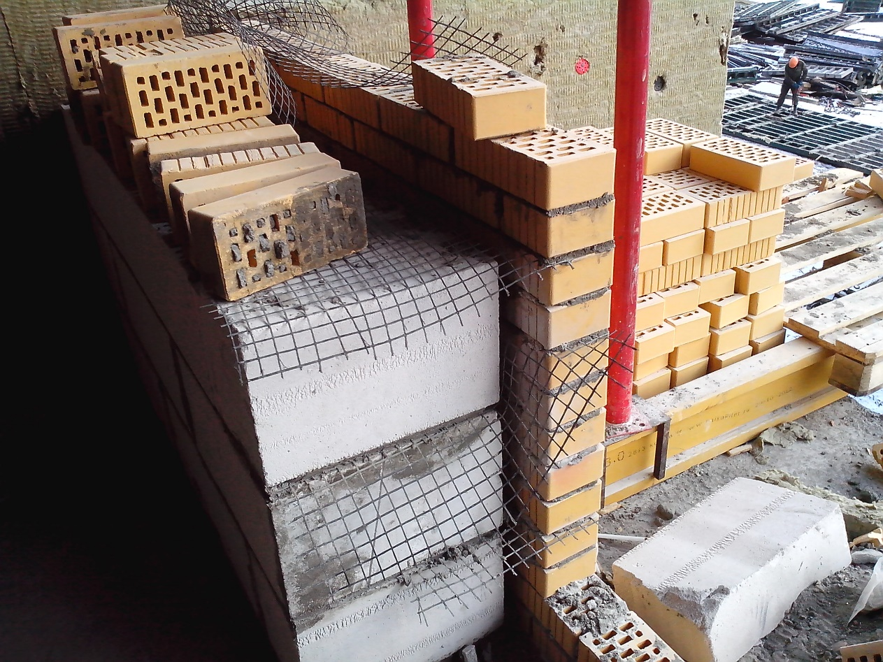
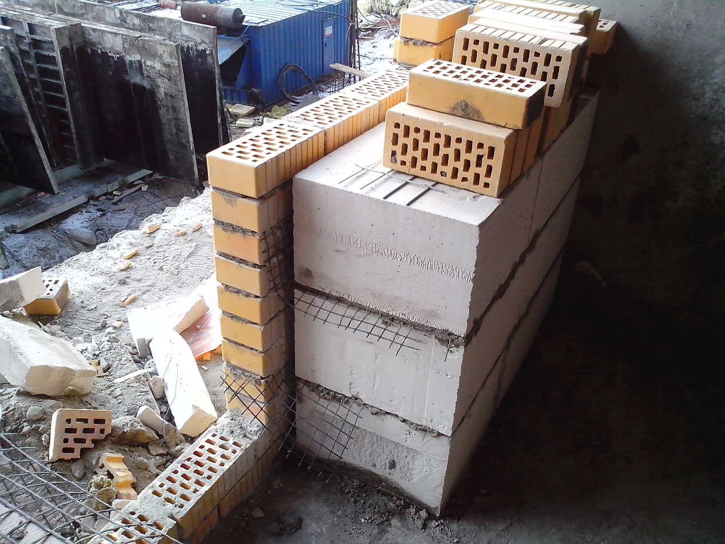
Армирование кирпичной кладки жилых домов

Slide 38
Полный пакет
имеющихся нормативных документов готовы предоставить по Вашему запросу.
www.ooo-ck.ru
info@ooo-ck.ru
+7 (812) 4004470
ООО «СК»

